Slide 1
運算思維於程式設計
Professor Chih-Hung Wu
吳智鴻教授
國立臺中教育大學 數位內容科技研究所
chwu@mail.ntcu.edu.tw
Website: chwu.weebly.com
6 dec, 2020

Slide 2
運算思維實作
以運算思維概念，分析以下題目後並完成題目。
吳智鴻教授
國立臺中教育大學 數位內容科技研究所

Slide 3
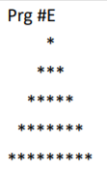
題目
題目：輸入n，印出對應的星星

Slide 4
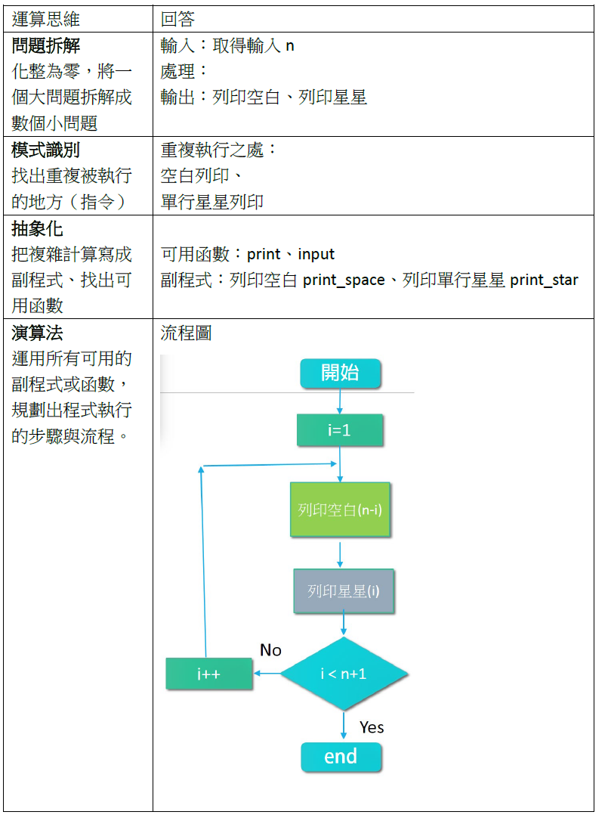
完成以下的內容 示意

Slide 5
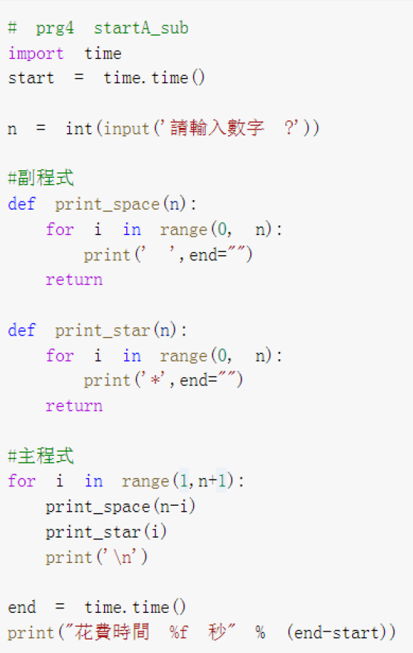
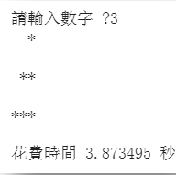
完成以下的內容
程式碼 (示意) 執行結果(示意)

Slide 6
空白流程圖
開始
i=1
列印空白(?)
列印星星(?)
No
i < ?
i++
Yes
end

